Slide 1
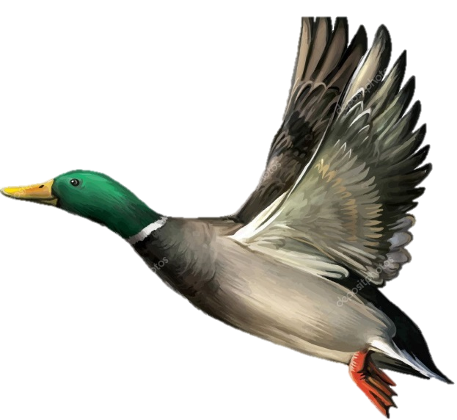
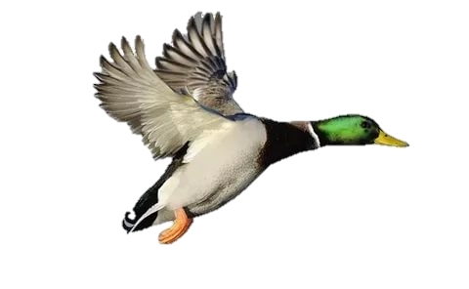
Администрация города Томска
Департамент образования
МУНИЦИПАЛЬНОЕ АВТОНОМНОЕ ДОШКОЛЬНОЕ ОБРАЗОВАТЕЛЬНОЕ
УЧРЕЖДЕНИЕ ДЕТСКИЙ САД № 39 г. ТОМСК
634021, город Томск, ул. Алтайская 128, телефон 45-06-40
Лексическая тема
«ПЕРЕЛЕТНЫЕ ПТИЦЫ»
Учитель –логопед:
Петрова Ольга
Николаевна

Slide 2
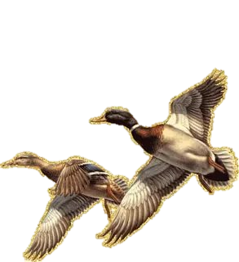
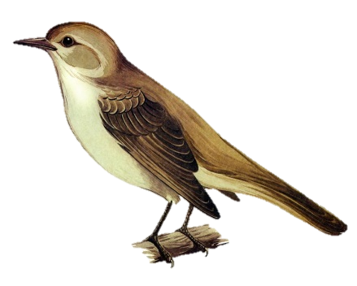
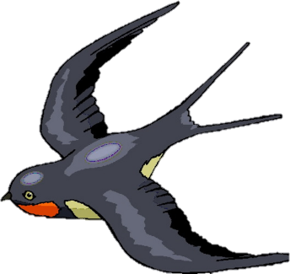
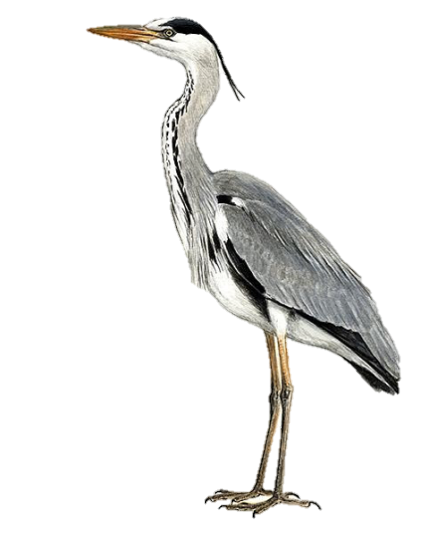
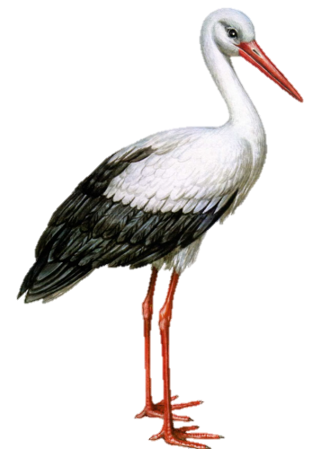
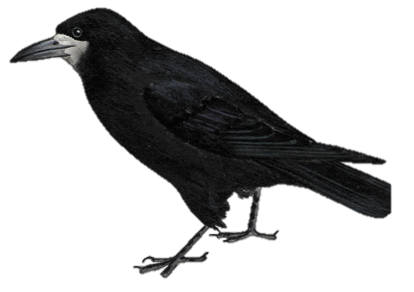
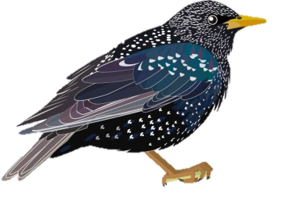
Эти птицы улетают в теплые края каждую осень и возвращаются к нам весной. Их называют «перелетными».
Назови птиц.

Slide 3
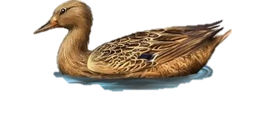
Посчитай (нажимаем 5 раз).

Slide 4
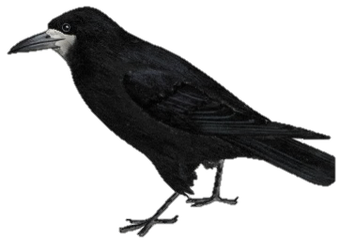
Посчитай (нажимаем 5 раз).

Slide 5
Посчитай (нажимаем 5 раз).

Slide 6
Один-много

Slide 7
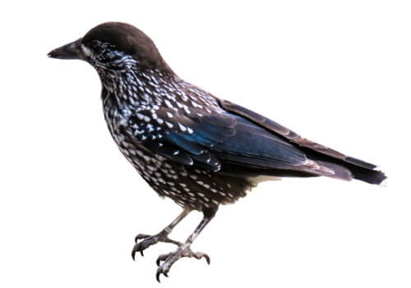
Один-много

Slide 8
Один-много

Slide 9
Определи количество слогов
3 слога
СО
ЛО
ВЕЙ

Slide 10
Определи количество слогов
3 слога
ЛАС
ТО
ЧКА

Slide 11
Определи количество слогов
2 слога
А
ИСТ

Slide 12
Определи количество слогов
1 слог
ГРАЧ

Slide 13
Определи количество слогов
2 слога
СКВО
РЕЦ

Slide 14
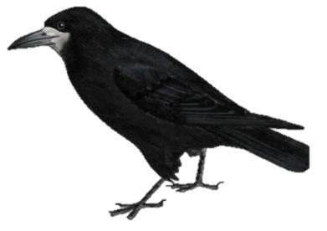
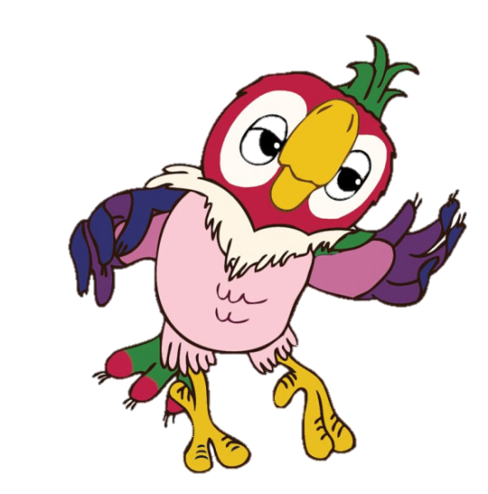
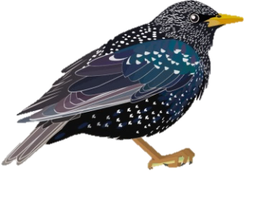
Жадина

Slide 15
Образование прилагательных.
У аиста красный клюв, значит он…
(красноклювый)
У цапли длинная шея, значит она…
(длинношеяя)
У утки широкий клюв, значит она…
(ширококлювая)
У грача черные крылья, значит он…
(чернокрылый)

Slide 16
Образование прилагательных.
У соловья звонкий голос, значит он…
(звонкоголосый)
У ласточки длинный хвост, значит она…
(длиннохвостая)
У скворца острый клюв, значит он…
(остроклювый)
У аиста белая грудка, значит он…
(белогрудый)

Slide 17
Сравни птиц (антонимы)
У утки короткий хвост, а у ласточки…
Ласточка маленькая, а цапля…

Slide 18
Сравни предметы
Утка тяжелая, а соловей…
У скворца клюв узкий, а у утки…

Slide 19
Какая картинка лишняя?

Slide 20
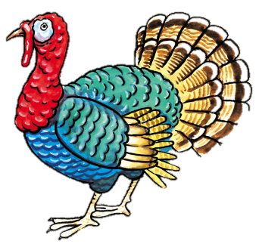
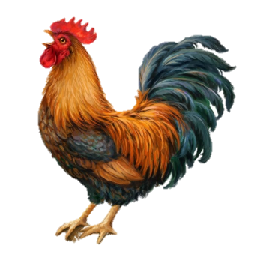
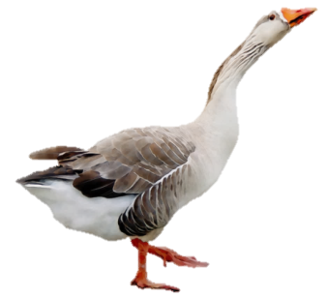
Какая картинка лишняя?

Slide 21
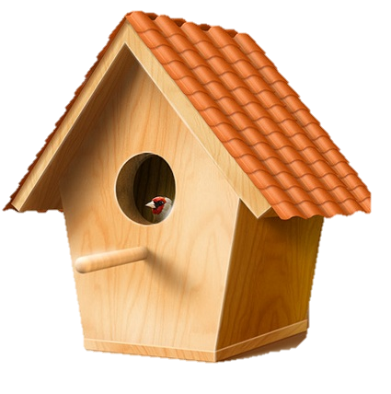
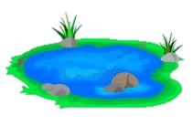
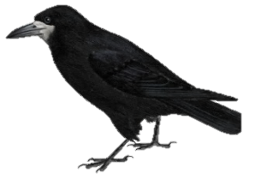
Расскажи, кто где сидит, летит?
(употребление предлогов)

Slide 22
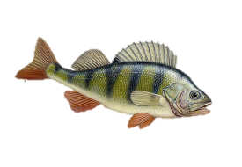
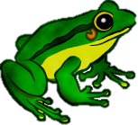
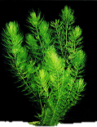
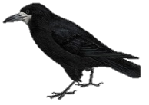
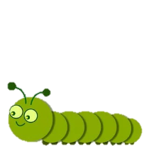
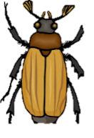
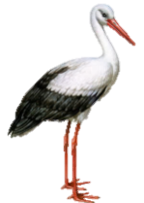
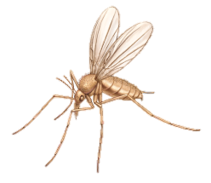
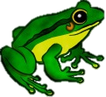
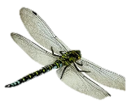
Кто что ест?

